Slide 1
Трение скольжения. Трение качения. Законы Кулона
Подготовила преподаватель КГБПОУ
«Приморский индустриальный колледж»
МАШУКОВА ЕЛЕНА ГЕННАДЬЕВНА

Slide 2
Актуализация знаний:
Приведите примеры действия на тело нескольких сил.
Какую силу называют равнодействующей нескольких сил?
Чему равна равнодействующая двух сил, направленных по одной прямой в противоположные стороны?
Как будет двигаться тело под действием двух равных противоположно направленных сил?

Slide 3
Перечень вопросов для изучения:
1.Понятие трения. Виды трения.
2. Трение покоя.
3. Трение скольжения.
4.Законы Кулона.

Slide 4
1. Понятие трения. Виды трения.

Slide 5
Давно известно, что если двигать одно тело по поверхности другого, в плоскости соприкосновения возникает сила сопротивления относительному скольжению этих тел. Впервые явления трения исследовал Леонардо да Винчи.

Slide 6
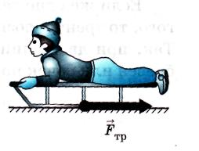
Санки, скатившись с горы, движутся по горизонтальному пути неравномерно, скорость их постепенно уменьшается, и через некоторое время они останавливаются.

Slide 7
Причиной всякого изменения скорости движения (в данном случае уменьшения) является сила. Значит, на движущееся тело действует сила.
При соприкосновении одного тела с другим возникает взаимодействие, препятствующее их относительному движению, которое называют трением.
Сила трения обозначается F_{тр.}

Slide 8
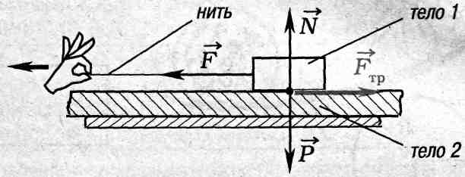
Трение –сопротивление относительному перемещению, возникающее между двумя телами в зонах соприкасания поверхностей по касательной к ним.

Slide 9
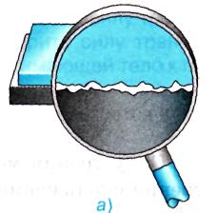
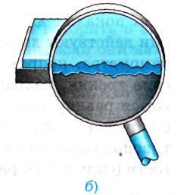
Причины трения
Даже гладкие на вид поверхности тел имеют неровности, бугорки и царапины
Когда одно тело скользит или катится по поверхности другого, эти неровности цепляются друг за друга, что создаёт некоторую силу, задерживающую движение (шероховатость поверхностей)
Другая причина – взаимное притяжение молекул соприкасающихся тел.

Slide 10
ВИДЫ ТРЕНИЯ
Трение
Трение покоя
Трение движения
Трение скольжения
Трение качения
Трение качения с проскальзыванием
Трение покоя - трение двух тел при микросмещении без макросмещения.(т.е при малом относительном перемещении тел в пределах перехода от покоя к относительному движению)
Трение движения - трение двух тел находящихся в относительном движении.
В промышленности трение различают как сухое, полужидкостное, жидкостное.

Slide 11
Трение – явление чрезвычайно распространенное в природе и имеющее большое значение
На трении основана работа фрикционных и ременных передач, муфт, наклонных транспортеров, прокатных станов, тормозных устройств.
Трение обеспечивает сцепление тел с земной поверхностью и, следовательно, работу машин, тракторов и другой транспортной самоходной техники. При отсутствии трения мы не могли бы ходить по земле, поскольку наши ноги скользили бы и разъезжались в разные стороны, как у неумелого конькобежца на гладком льду.
Наряду с полезными свойствами, трение является во многих устройствах и механизмах вредным сопротивлением, которое отнимает львиную долю мощности и энергии у машин. Для уменьшения трения в механизмах конструкторам приходится применять различные приемы и способы, чтобы снизить непродуктивные потери энергии.

Slide 12
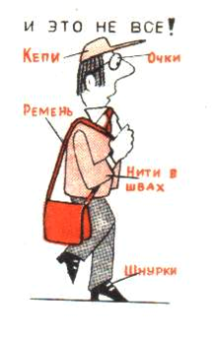
Трение покоя
Сила трения покоя препятствует относительному смещению соприкасающихся тел. Она растет вместе с силой, стремящейся сдвинуть тело с места.

Slide 13
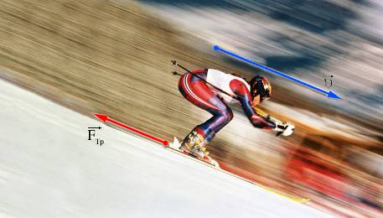
Трение скольжения
Сила, возникающая при скольжении одного тела по поверхности другого и направленная в сторону, противоположную движению, называется силой трения скольжения.

Slide 14
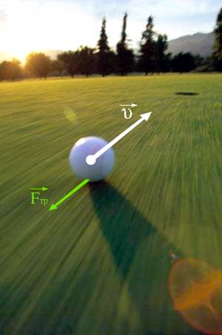
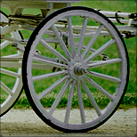
Трение качения
Если тело катится по поверхности другого тела, то возникающее в месте их контакта трение называют трением качения.

Slide 15
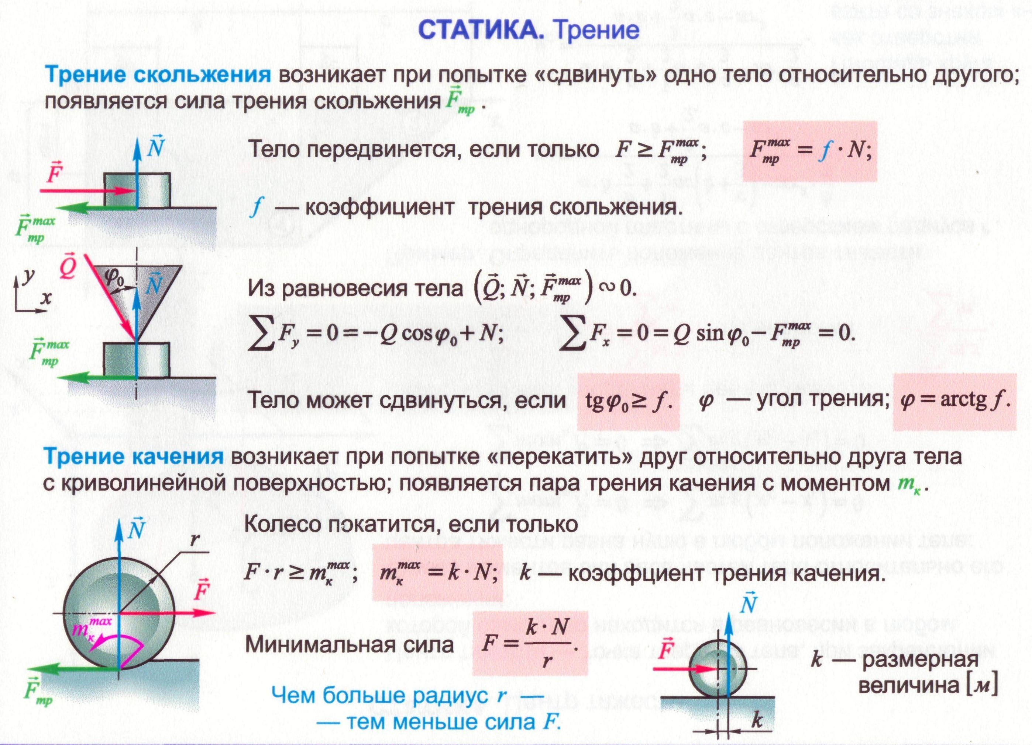
Сила трения
– это сила, с которой тело сопротивляется движению.
Сила трения всегда направлена в сторону, противоположную движению.
Сила трения покоя больше, чем сила трения движения.
F_{тр} покоя > F_{тр} движения

Slide 16
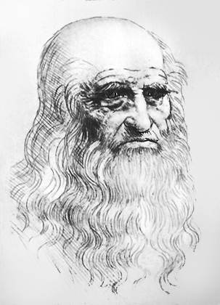
Опыты Леонардо да Винчи
Учёных издавна интересовало, от чего зависит сила трения. Леонардо да Винчи в 1500 году исследовал зависимость силы трения от материала, из которого изготовлены тела, от величины нагрузки на эти тела, от степени гладкости или шероховатости их поверхностей.

Slide 17
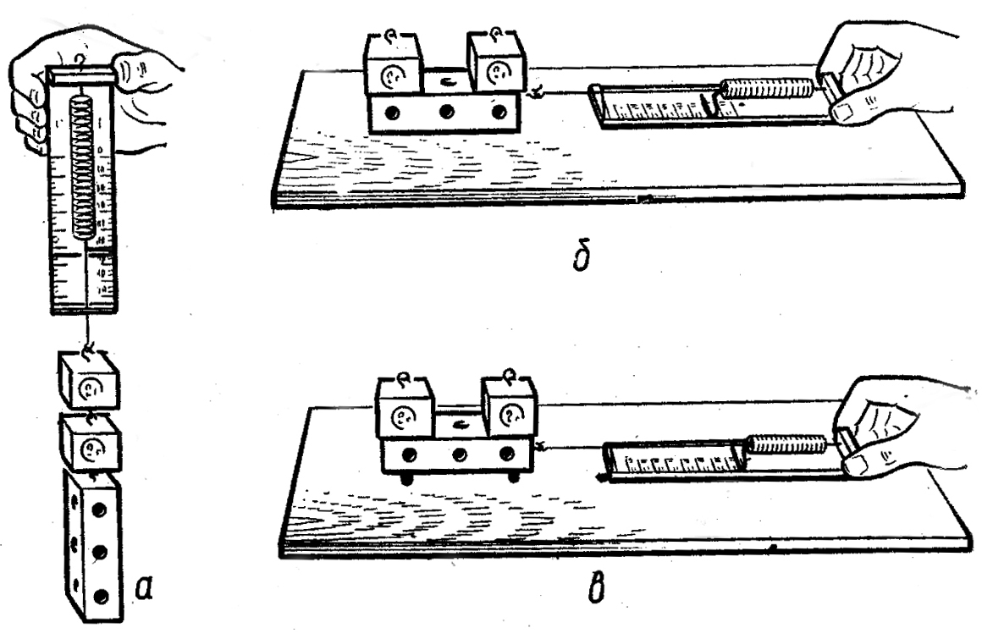
Сравнение сил трения скольжения, качения и веса тела
P > F тр пок > F тр ск > F тр кач

Slide 18
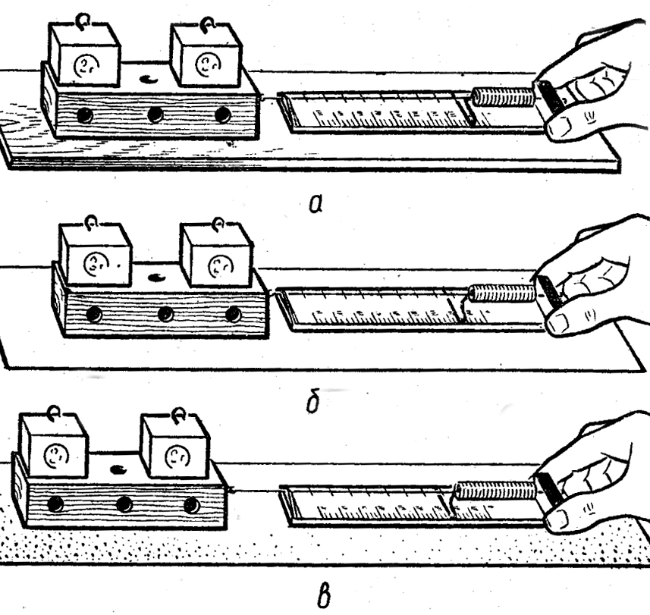
Изучение зависимости силы трения скольжения от рода трущихся поверхностей
Сила трения зависит от свойств соприкасающихся тел (от рода поверхностей).

Slide 19
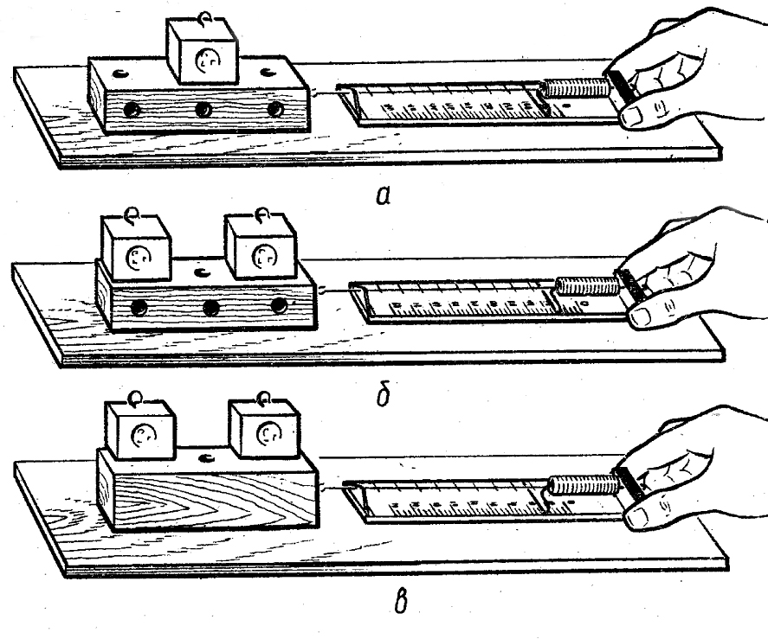
Изучение зависимости силы трения скольжения от давления и независимости от площади трущихся поверхностей
Сила трения зависит от силы давления и не зависит от площадей трущихся поверхностей.

Slide 20
Трение: полезно или вредно?
Усилить
Ослабить
Смазка
Подшипники: шариковые и роликовые
Воздушная подушка
Увеличить шероховатость
Увеличить нагрузку

Slide 21
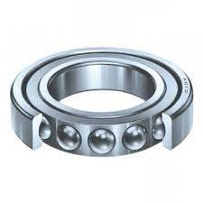
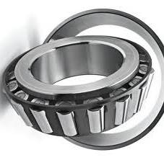
2. Использование шариковых и роликовых подшипников
Для уменьшения трения вращающихся валов машин и станков используют подшипники, заменяющие трение скольжения трением качения. (шариковые и роликовые подшипники).
Внутреннее кольцо подшипника, изготовленное из твёрдой стали, насажено на вал. Наружное кольцо подшипника закреплено в корпусе машины. При вращении вала внутреннее кольцо начинает не скользить, а катиться на шариках или роликах, находящихся между кольцами. Опыт показывает, что силы трения качения значительно меньше сил трения скольжения ( износ вращающихся частей машин значительно медленнее).

Slide 22
2. Трение покоя.

Slide 23

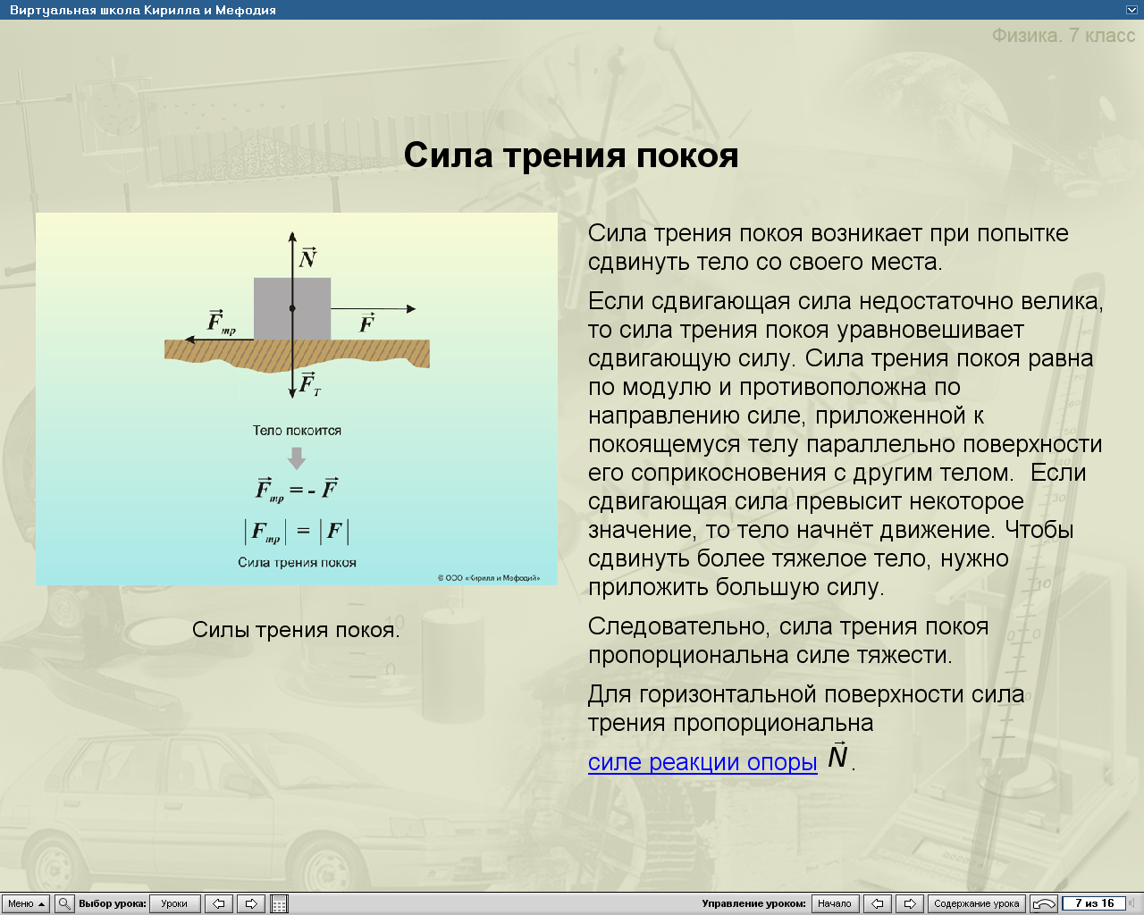
Трение покоя
Трение покоя препятствует развязыванию шнурков, удерживает гвозди, вбитые в доску, и т.д.
Сила трения покоя возникает при попытке сдвинуть тело с места.
Сила трения покоя пропорциональна силе тяжести.
Для горизонтальной поверхности сила трения пропорциональна силе реакции опоры.

Slide 24
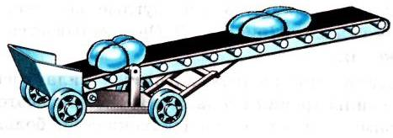
Трение покоя
Тюки удерживаются на ленте транспортёра силой трения покоя.

Slide 25
3.Трение скольжения.

Slide 26
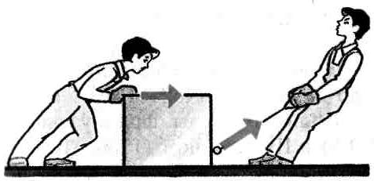
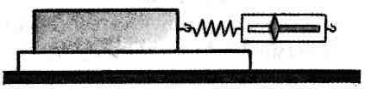
Трением скольжения называется трение движения, при котором скорости тел в точке касания различны по значению и (или) направлению.
При скольжении одного тела по поверхности другого возникает трение, которое называют трением скольжения.
Пока тело покоится, сила трения возрастает пропорционально увеличению сдвигающей силе.
Когда тело начинает двигаться, сила трения уже не зависит от сдвигающей силы.

Slide 27
Сила трения всегда направлена в сторону, противоположную направлению относительного движения тела.

Slide 28
4.Законы Кулона.

Slide 29
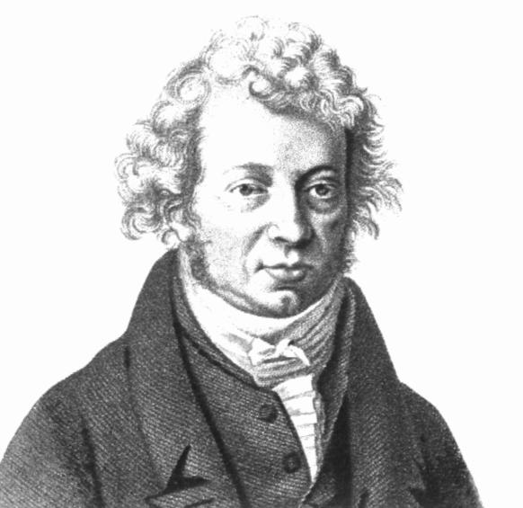
В XVIII веке французские ученые Гийом Амонтон (1663-1705), а затем Шарль Огюстен Кулон (1736-1806) провели фундаментальные исследования в области трения, и на основе их сформулировали три основных закона трения скольжения, которые обычно называют законами Кулона.

Slide 30
1-й закон Кулона
Первый закон можно объяснить с помощью следующих умозаключений. Если площадь трущихся поверхностей увеличится, то увеличится и количество сцепляющихся неровностей, но уменьшится давление на опорную поверхность, которое обратно пропорционально площади контакта тел. Поэтому сопротивление относительному перемещению останется прежним.
Cила трения не зависит от величины площади трущихся поверхностей.

Slide 31
2-й закон Кулона
Максимальная сила трения прямо пропорциональна силе нормального давления (силе нормальной реакции связи)
F_{тр} = f∙N

Slide 32
f = F_{тр}/N или F_{тр} = f∙N
Второй закон Кулона говорит о том, что если увеличится сила нормального давления или реакции, то во столько же раз возрастет максимальная сила трения.
Поскольку зависимость эта прямо пропорциональная, можно выделить коэффициент, характеризующий ее пропорциональность. Этот коэффициент называется коэффициентом трения скольжения и обозначается f

Slide 33
Рассмотрим состояние предельного равновесия при наличии сил трения
R предельн = F тр + N

Slide 34
Полная предельная реакция R составляет с нормалью к опорной поверхности некоторый угол. Максимальное значение этого угла (достигает в момент начала относительного движения) называется углом трения и обозначается α.
Из рисунка очевидно, что
f = tgα т. е. коэффициент трения скольжения равен тангенсу угла трения.

Slide 35
Если коэффициент трения скольжения одинаков для всех направлений движения, то множество (геометрическое место) полных реакций образует круговой конус, который называется конусом трения
φ

Slide 36
3-й закон Кулона
Согласно третьему закону коэффициент трения скольжения зависит от материалов трущихся тел, степени шероховатости, рода и температуры смазки.
В зависимости от наличия между сопрягаемыми поверхностями слоя смазки трение подразделяется на два вида: трение без смазочного материала (сухое трение) и трение в условиях смазки.
Сила трения зависит от материала тел, состояния трущихся поверхностей и рода смазки.

Slide 37
Значения коэффициентов трения скольжения для различных материалов
Материалы | Коэффициент трения скольжения
Дерево по дереву | 0,2 – 0,5
Металл по металлу | 0,15 – 0,2
Полозья деревянные по льду | 0,035
Сталь по льду (коньки) | 0,015
Шина (резина) по сухому асфальту | 0,5 – 0,7
Шина (резина) по мокрому асфальту | 0,35 – 0,45
Точильный камень по стали | 0,94
Подшипник скольжения (при смазке) | 0,02 – 0,08

Slide 38
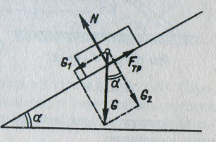
Трение на наклонной плоскости
F_{тр} =f_{тр} N= f_{тр} G₂= f_{тр} G cos α
F_{тр} = f_{тр} mg cos α
а) Если угол наклона плоскости равен углу трения (α = φ), то тело, лежащее на наклонной поверхности, будет под действием собственной силы тяжести либо равномерно скользить, либо находится в покое
б)Если α < φ – тело находится в покое
в)Если α > φ – тело будет под действием собственной силы тяжести равномерно скользит

Slide 39
Пример Брус АВ весом P опирается на гладкую стену и шероховатый пол. f=0,15.
Определить угол α при равновесии бруса.
α
О

Slide 40
Запомни!
Сила трения (F_{тр.}) возникает на поверхности соприкосновения прижатых друг к другу тел при относительном перемещении их и препятствует их взаимному перемещению.
Причины силы трения:
Шероховатость поверхностей соприкасающихся тел.
Межмолекулярное притяжение, действующее в местах контакта трущихся тел.

Slide 41
Запомни!
Виды сил трения:
1.Сила трения покоя возникает при попытке сдвинуть тело с места.
2.При скольжении одного тела по поверхности другого возникает трение, которое называют трением скольжения.
3.Если одно тело не скользит, а катится по поверхности другого, то трение, возникающее при этом, называют трением качения.
F_{тр.покоя} > F_{тр.скольжения} > F_{тр.качения}

Slide 42
Запомни!
Измеряя силу, с которой динамометр действует на тело при его равномерном движении, мы измеряем силу трения.
Сила трения покоя пропорциональна силе тяжести:
F_{тр.} = f0·N
Сила трения скольжения пропорциональна силе тяжести:
F_{тр.} = f·N

Slide 43
Запомни!
Сила трения качения определяется по формуле:
F_{к} = f·P/R
При движении твёрдых тел в жидкости возникает сила вязкого трения
Величина вязкого трения зависит от формы тела, рода жидкости и скорости движения тела.

Slide 44
Домашнее задание:
Задачи на смекалку:
1.На столе лежит стопка книг. Что легче: вытянуть книгу, придерживая (не приподнимая!) остальные, или привести в движение всю стопку, потянув за нижнюю книжку?
2.К стенке дома прислонена лестница. Человек поднимается по лестнице. В некоторый момент времени концы лестницы начинают соскальзывать вдоль стенки дома. Почему это может произойти?

Slide 45
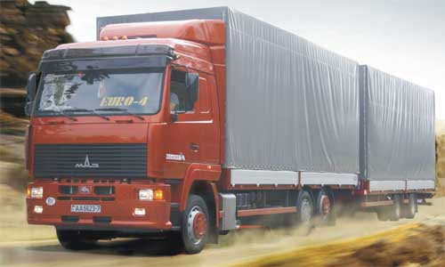
Шевели мозгами…
Автомашина с прицепом должна перевезти тяжелый груз. Куда его выгоднее поместить: в кузов автомашины или в прицеп? Почему?

Slide 46
Домашние опыты с катушкой ниток
Возьмите обычную катушку ниток и размотайте её на 30-40 см.
Взявшись за конец нити, потяните катушку на себя под очень небольшим углом к горизонтальной поверхности. Катушка послушно «поползёт» к вам.
Чуть увеличьте гол между ниткой и горизонталью и повторите опыт. Изменилось ли что-нибудь?
Повторите опыт несколько раз, увеличивая угол направления прикладываемой силы. Наступит момент, когда катушка перестанет катится к вам, остановится и даже покатится в обратную сторону, разматывая нить.
Попытайтесь объяснить полученный эффект.

Slide 47
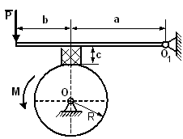
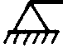
Задача: определить, при каком значении силы F вал в тормозном устройстве не будет вращаться.
F
А
В
С

Slide 48
Дано: a=1100мм; b=500мм; с=100мм; R=125мм; М=5 Н·м; f=0,3 АВ - рычаг
Найти : F - ?
F
А
В
С
Тормозная колодка
Тормозной шкив насажен на вал
(О) (ШНО)

Slide 49
Точка С – точка соприкосновения шкива и колодки
Условие остановки шкива- М(Fтр маx)=М на валу
F
А
В
С
Тормозная колодка
Тормозной шкив насажен на вал
(О) (ШНО)

Slide 50
Куда направлена сила трения, действующая на шкив?
F
А
В
С
Тормозная колодка
Тормозной шкив насажен на вал
(О) (ШНО)

Slide 51
Куда направлена сила трения, действующая на шкив?
F
А
В
С
Тормозная колодка
Fтр шк.
Тормозной шкив насажен на вал
(О) (ШНО)

Slide 52
Как определить момент силы трения, действующей на шкив?
F
А
В
С
Тормозная колодка
Fтр шк.
Тормозной шкив насажен на вал
(О) (ШНО)

Slide 53
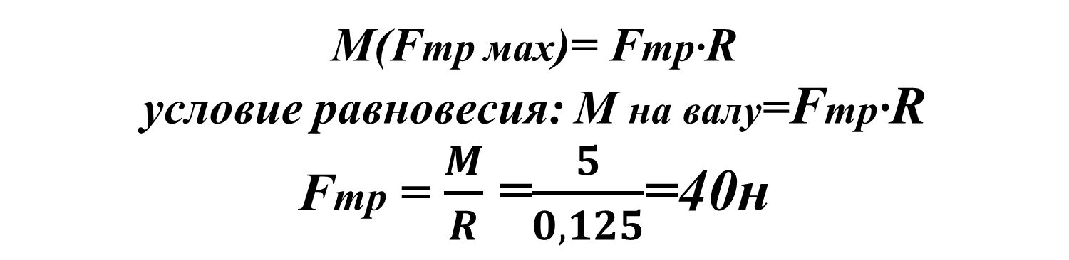
М(Fтр маx)= Fтр·R условие равновесия: М на валу=Fтр·R
Fтр = $\frac{M}{R}$ =$\frac{5}{0,125}$=40н
F
А
В
С
Тормозная колодка
Fтр шк.
Тормозной шкив насажен на вал
(О) (ШНО)

Slide 54
В точке С со стороны колодки на шкив действует сила нормального давление Nc
Nc
F
А
В
С
Тормозная колодка
Fтр шк.
Тормозной шкив насажен на вал
(О) (ШНО)

Slide 55
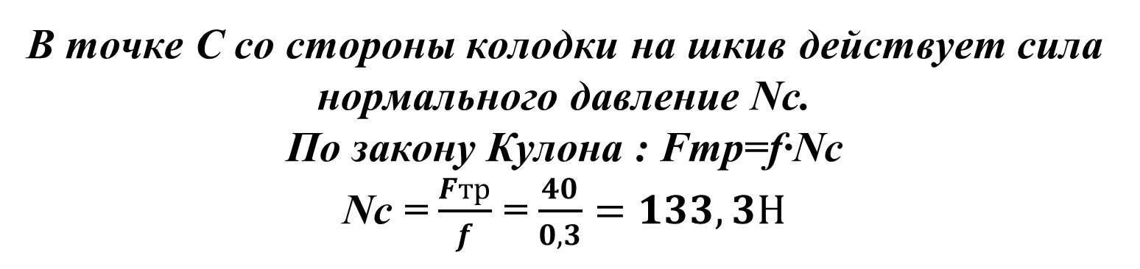
В точке С со стороны колодки на шкив действует сила нормального давление Nc.
По закону Кулона : Fтр=f·Nc
Nc = $\frac{Fтр}{f}$ = $\frac{40}{0,3}=133,3Н$
F
А
В
Nc
С
Тормозная колодка
Fтр шк.
Тормозной шкив насажен на вал
(О) (ШНО)

Slide 56

Чтобы определить силу F необходимо рассмотреть равновесие рычага. На рычаг со стороны шкива действует противоположная сила Nc, на колодку действует сила трения =силе трения на шкиве, но противоположно направлена.
F
А
В
Nc
Тормозная колодка
С
Fтр кол
Fтр шк.
N’c
Тормозной шкив насажен на вал
(О) (ШНО)

Slide 57
Составим уравнение равновесия рычага для моментов сил относительно точка А, указав реакции в ШНО.
F
А
В
Nc
Тормозная колодка
С
Fтр кол
Fтр шк.
N’c
Тормозной шкив насажен на вал
(О) (ШНО)

Slide 58
Составим уравнение равновесия для рычага для моментов сил относительно точка А, указав реакции в ШНО.
RАY
F
А
RAX
В
Nc
Тормозная колодка
С
Fтр кол
Fтр шк.
N’c
Тормозной шкив насажен на вал
(О) (ШНО)

Slide 59
ΣМА = F·(a+b) – N/c·a – Fтр кол ·с = 0
F=………………….
F
А
В
Nc
Тормозная колодка
С
Fтр кол
Fтр шк.
N’c
Тормозной шкив насажен на вал
(О) (ШНО)

Slide 60
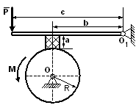
Самостоятельно
1 вариант
Найти Р-?
а = 10 мм
c= 1200 мм
b= 800мм
R = 150 мм
М = 7 Н·м
f = 0,2

Slide 61
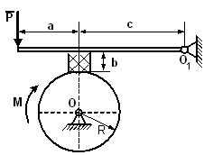
2 вариант
Найти Р-?
b = 15 мм
a= 450 мм
c= 750мм
R = 150 мм
М = 6 Н·м
f = 0,2

